Slide 1
10.3 VBA 常用语句
10.3.1 VBA语句书写规则
VBA代码不区分字母的大小写
系统保留字自动转换每个单词的首字母大写；
语句书写自由
(1)默认情况下，输入完一行代码并按回车键后，VBE编辑器会自动进行语法检查，若有错误，则会显示一个出错消息框，同时该语句行标识为红色。
(2) 一条语句占一行，以回车符作为语句终结符。
如果要将多个语句放在同一行，各语句之间必须用西文冒号“:”分隔。
例如：x = 5 : y = 10 : z = 15

Slide 2
(3)在语句行的末尾加“续行符”（由至少一个空格和一个下划线“_”组成），可以将一条语句分成数行。
例如：MsgBox "第" & i & "个学生情况" & Chr(13) _
"学号：" & sNum & "姓名：" & sName, 64, "信息显示"
续行符只能放在行尾，并且续行符的后面不能加注释信息，也不能让续行符割裂一个完整的单词，字符串常量不能断行。

Slide 3

10.3.2 VBA常用语句
1.赋值语句：
给变量、常量或对象的属性指定一个值或表达式。
格式：[LET]变量名＝表达式
作用：将表达式的值赋值给变量名。 一般用于给变
量赋值或对控件设定属性值。
例如：s=10
Text1.Text ＝ "欢迎使用VBA"
注意：虽然赋值号与关系运算符等于号都用“=”表示，VBA会根据所处的位置自动判断是何种意义的符号

Slide 4
2. 声明语句：命名和定义常量、变量、数组以及过程。
格式: Dim |Static| Private|Public 变量名[as 类型][,变量名 [as 类型]
3. 注释语句
以单撇号（'）或Rem加空格开始的一行语句称为注释语句，程序执行时会忽略注释语句中的内容。在程序中的适当位置加上注释语句有利于程序的维护和阅读。
格式：Rem 注释内容
或用单引号 ' 注释内容

Slide 5
10.4 VBA程序流程控制
结构化程序设计由顺序、分支、循环这3种基本结构所组成。
T
条件
F
语句组1
语句组
语句组
条件
T
F
语句组2
语句组1
语句组2
条件
F
T

Slide 6
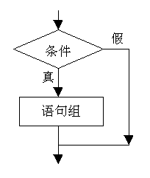
10.4.1分支结构 if 、select case语句
10.4.1.1
1．If…Then 条件语句
If…Then 语句有如下两种格式。
（1）单行结构的语句格式：
If 条件表达式 Then 语句组
（2）块结构的语句格式：
If 条件表达式 Then
语句组
End If
功能：若条件表达式的值为 True（真），则执行 Then 后面的语句组，否则直接执行单行结构的下一行语句或块结构的“End If”后的语句。其执行过程如图所示。

Slide 7
例: 输入两个整数,再把这2个数按从小到大的顺序重新排序输出
Private sub prg4( )
Dim a, b, temp As Long
a = Val(InputBox("请输入第一个数:"))
b = Val(InputBox("请输入第二个数:"))
If a > b Then '执行If语句后, b中存放a,b中最大数，交换a,b
temp = a
a = b
b = temp
End If
MsgBox "两个数从小到大的顺序为:" & a & Space(2) & b
End Sub

Slide 8
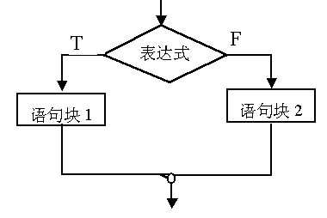
分支 If 语句
格式：If 表达式 Then
语句组1
[Else
语句组2]
End If

Slide 9
多行If语句的执行过程是：如果“表达式”的值为真，则执行语句组1；否则执行语句组2。当执行完语句组1或语句组2后，程序流程跳转到语句End If的后面。
语句组可以由一条或多条语句组成，语句组不能与Then书写在同一行，否则VBA认为是一个单行If语句，会导致Else没有匹配的If。
语句“End If”是多行If语句的结束标志。在多行If语句中，即使省略Else子句，也要写该结束标志。省略Else子句时的多行If语句形式为：
If 表达式 Then
语句组
End If

Slide 10

1. 单行 If 语句
Private Sub prg3( )
Dim a As Integer
a = Val(InputBox("请输入一个整数","判断奇偶数"))
If a Mod 2=0 Then MsgBox "偶数" else MsgBox "奇数"
End Sub

Slide 11
例：判断某一年是否是闰年：年号(y) 能否被4整除，但不能被100整除，或者能被400整除。
Private Sub prg3_1( )
Dim y As Integer
y = Val(InputBox("请输入一个年号", "判断是否闰年"))
If (y Mod 4 = 0 And y Mod 100 <> 0) Or (y Mod 400 = 0) Then
MsgBox "是闰年"
Else
MsgBox "不是闰年"
End If
End Sub

Slide 12
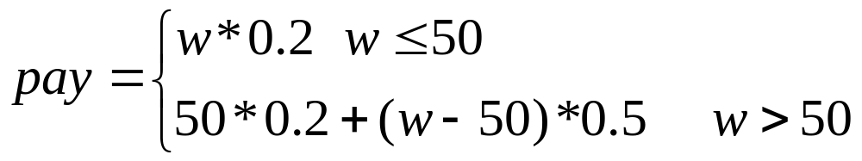
例：火车站行李费的收费标准是: 50kg(含)以内是0.20元/kg, 超过部分是0.50元/kg, 编写程序，根据输入的行李重量，计算应付的行李费。
分析：设w—行李重量, pay—应付行李费, 由题意得公式
Private Sub prg4_1()
Dim w, pay As Single
w = Val(InputBox("请输入行李的重量w="))
If w <= 50 Then
pay = w * 0.2
Else
pay = 50 * 0.2 + (w - 50) * 0.5
End If
MsgBox "应付费" & pay & "元"
End Sub

Slide 13
iif—条件函数
iif(条件，条件为真的值，条件为假的值)
例如：求x，y两数较大的数，放入max变量中。
max=iif (x > y, x, y)
a$=iif (k mod 2=0, “偶数”,”奇数”)
例：
Private Sub prg4_2()
Dim w, pay As Single
w = Val (inputBox ("请输入行李的重量w="))
pay = iif(w <= 50, w * 0.2, 50 * 0.2 + (w - 50) * 0.5)
MsgBox "应付费" & pay & "元"
End Sub

Slide 14
If语句的嵌套
If语句的嵌套是指If或Else后面的语句块中又包含If语句。
If <表达式1> Then
If <表达式2> Then
…
End If
…
End If

Slide 15
例：找球问题。设有4只外观一样的球，只知道其中一只球与其他3只球重量不同，现利用一架天平，问：如何只称两次找出它。
分析：假定a, b, c, d分别保存4只球的重量，两次称重是两次比较的结果,找出重量不同的球，根据比较的结果给出对应的信息。
具体的两次比较是：
(1)取两球，设a, b,若等重，则要找的球在c, d中，转(2),否则，要找的可能是 a, b，转(3)
(2) a, b若等重，取a和c称重，若a不等于c,则c是要找的球，否则d是要找的
(3) a, b若不等重，取c, b称重,若c=b,则a是要找的球，否则b是要找的

Slide 16
Private Sub prg4()
Dim a As Double, b As Double, c As Double, d As Double
a = val(InputBox("请输入a的重量"))
b = val(InputBox("请输入b的重量"))
c = val(InputBox("请输入c的重量"))
d = val(InputBox("请输入d的重量"))
If (a = b) Then
If (a = c) Then
MsgBox "要找的是d"
Else
MsgBox "要找的是c"
End If
Else
If (b = c) Then
MsgBox "要找的是a"
Else
MsgBox "要找的是b"
End If
End If
End Sub
开始
输入a, b, c, d,
a=b?
N
Y
b=c?
a=c?
N
Y
Y
N
d
c
a
b
结束

Slide 17
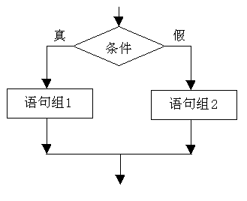
2．If...Then...Else条件语句
语句格式：
If 条件表达式 Then
语句组１
Else
语句组2
End If
功能：首先测试条件，如果条件表达式的值为True，则执行 Then 后面的语句组1；否则（即条件表达式的值为 False）执行 Else 后面的语句组2。而在执行 Then 或 Else 之后的语句组后，会从 End If 之后的语句继续执行。其执行过程如图9-27所示。

Slide 18
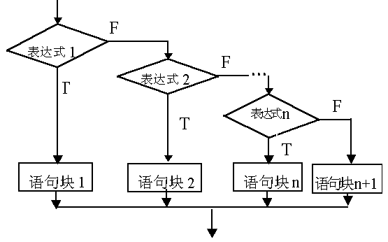
If…Then…ElseIf语句(多分支结构)
If <表达式1> Then
<语句块1>
ElseIf <表达式2> Then
<语句块2>
…
[Else
语句块 n+1 ]
End If

Slide 19

说明:
不管有几个分支，依次判断，当某条件满足，执行相应的语句，其余分支不再执行；若条件都不满足，且有Else子句，则执行该语句块，否则什么也不执行。
ElseIf不能写成 Else If。
例:根据输入的一个分数,判断对应的成绩等级, 分数在90—100分记为A, 80—89 为B , 70—79为C, 60—69为D,0—59为E,否则显示出错信息.

Slide 20
Private Sub prg5( )
Dim mark As Integer
mark = val(InputBox("输入一个0—100之间的分数", "判断成绩等级"))
If mark >= 90 Then
MsgBox "成绩为A"
ElseIf mark >= 80 Then
MsgBox "成绩为B"
ElseIf mark >= 70 Then
MsgBox "成绩为C"
ElseIf mark >= 60 Then
MsgBox "成绩为D"
ElseIf mark >= 0 Then
MsgBox "成绩为E"
Else
MsgBox "数据输入错误"
End If
End Sub

Slide 21

10.4.1.2. Select Case语句(情况语句)
语句格式：
Select Case 变量或表达式
Case 表达式列表1
语句块1
Case 表达式列表2
语句块2
…
[Case Else
语句块n+1]
End Select
数值型或字符串表达式
<表达式列表>：与<变量或表达式>同类型的下面几种形式之一：
(1) 表达式 例： case "A"
(2) 一组枚举表达式(用逗号分隔) case 2,4,6,8
(3) 表达式1 To 表达式2 case 60 To 100
(4) Is 关系运算符表达式 case Is < 60
(5) 多个表达式 case 1, 3 ,5 , is >10

Slide 22
程序流程图
条件1
语句块1
T
F
条件2
语句块2
T
F
… ...
条件n
语句块n
T
F
语句块n+1

Slide 23
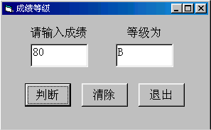
例如：在输入成绩文本框中输入一个分数，在消息框中显示对应的成绩等级。输入的成绩在90 ~100分为A，80~89分为B，70~79分为C，60~69分为D，0~59分为E，否则显示出错信息。
编程点拨：
根据题意，当输入的成绩不在[0，100]内时，应显示出错信息，在该范围内时，应进行分等级。判断是否为合法成绩可用If语句，而分等级最好使用Select Case语句。

Slide 24
Private Sub prg5( )
Dim mark As Integer
mark = InputBox("输入一个0—100之间的分数", "判断成绩等级")
Select case mark
case 90 to 100
MsgBox "成绩为A"
case 80 to 89
MsgBox "成绩为B"
case 70 to 79
MsgBox "成绩为C"
case 60 to 69
MsgBox "成绩为D"
case 0 to 59
MsgBox "成绩为E"
case Else
MsgBox "数据输入错误"
End select
End Sub

Slide 25
也可以
Private Sub prg6( )
Dim mark As Integer
mark = InputBox("输入一个0—100之间的分数", "判断成绩等级")
Select case mark
case is >=90
MsgBox "成绩为A"
case is >= 80
MsgBox "成绩为B"
case is >= 70
MsgBox "成绩为C"
case is >= 60
MsgBox "成绩为D"
case is >= 0
MsgBox "成绩为E"
case Else
MsgBox "数据输入错误"
End select
End Sub

Slide 26
例：根据不同的时段显示问候语，0—12时，“早上好”，12-18时，“下午好”，18-24时，“晚上好”
用if 语句
Private Sub prg7()
Dim xm, wh As String, h As Integer
xm = InputBox("请输入用户名", "显示")
h = Hour(Time)
If h < 12 Then
wh = "现在是" & Time & "," & xm & ",早上好"
ElseIf h < 18 Then
wh = "现在是" & Time & "," & xm & ",下午好"
Else
wh = "现在是" & Time & "," & xm & ",晚上好"
End If
MsgBox wh
End Sub

Slide 27
用select case语句
Private Sub prg8()
Dim xm, ws As String, h As Integer
xm = InputBox("请输入用户名", "显示")
h = Hour(Time)
Select Case h
Case Is < 12
ws = "现在是" & Time & "," & xm & ",早上好"
Case Is < 18
ws = "现在是" & Time & "," & xm & ",下午好"
Case Is < 24
ws = "现在是" & Time & "," & xm & ",晚上好"
End Select
MsgBox ws
End Sub

Slide 28
例： 趣味题(鸡兔同笼)已知鸡和兔总头数为h=23，总脚数为f=56，求鸡兔各有多少只?
再等待输入由学生回答问题，然后采用输出显示对答案的评判意见。
J1+t1=h
2*j1+4*t1=f
→j1 = (4 * h - f) / 2 '求出的鸡数
t1 = (f - 2 * h) / 2 '求出的兔数

Slide 29
Private Sub prg9()
MsgBox "(鸡兔同笼问题)已知鸡和兔总头数为h=23，总脚数为f=56，求鸡兔各有多少只?"
h = 23: f = 56 '总头数,总脚数
j1 = (4 * h - f) / 2 '求出的鸡数
t1 = (f - 2 * h) / 2 '求出的兔数
j2 = Val(InputBox("鸡的只数是多少?", "请回答")) '用户回答
t2 = Val(InputBox("兔的只数是多少?", "请回答"))
Select Case True
Case j1 = j2 And t1 = t2
MsgBox "回答正确！"
Case j1 = j2
MsgBox "鸡数回答正确！"
Case t1 = t2
MsgBox "兔数回答正确！"
Case Else
MsgBox "回答错误！"
End Select
End Sub

Slide 30
例：变量strC中存放了一个字符，判断该字符类型。
用多分支结构实现：
If Ucase(strC) >="A" And Ucase (strC) <="Z" Then Msgbox strC & "是字母字符"
ElseIf strC >="0" And strC <="9" Then
Msgbox strC & "是数字字符"
Else
Msgbox strC & "其他字符"
End If
用Select Case语句实现:
Select Case strC
Case "a" To "z"，"A" To "Z"
Msgbox strC & "是字母字符"
Case "0" To "9"
Msgbox strC & "是数字字符"
Case Else
Msgbox strC & "其他字符"
End Select

Slide 31

10.4.2 循环结构
for …next
do …loop
While…wend
10.4.2.1.For…Next循环结构：将一段程序重复执行指定的次数，其中使用一个计数变量，统计执行的次数。
格式：
For 循环变量＝<初值> to <终值> [Step 步长]
语句块
[Exit For]
语句块
Next [循环变量]
强制退出循环

Slide 32
循环变量得初值
F
循环变量
< =
终值
T
语句块
Exit For
语句块
循环变量加步长

Slide 33
例：计算累乘程序 S=1*2*3*4…X
方法：接收一个累乘的终值，确定一个循环变量，循环变量有2个作用（乘数和循环变量），确定一个存储累乘积的变量。使用循环计算，最后输出显示结果。
Private Sub prg10()
Dim s As long, i As Integer
x = Val(InputBox("请输入累乘的终值"))
S = 1
For i = 1To x
S = S * i
Next i
MsgBox "输出结果为:" & S
End Sub
注意：累乘的乘数和乘积变量的初值为1。

Slide 34
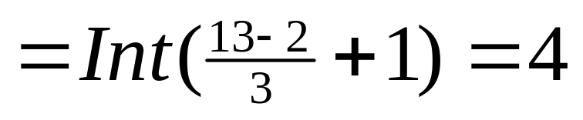
注意：出了循环，循环控制变量值的问题。
例程序段：
For i=2 To 13 Step 3 循环执行次数
debug.Print i 输出 i的值分别为:
2 5 8 11
Next i
debug.Print i 出了循环输出为: i=14

Slide 35
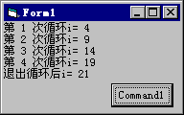
  例: 改变循环控制变量对循环的影响
Private Sub Command1_Click()
j = 0
For i = 1 To 20 Step 2
i = i + 3
j = j + 1
dedug.Print "第"; j; "次循环i="; i
Next i
debug.Print "退出循环后i="; i
End Sub
正常情况：i=1,3,5,7,9,11,13,15,17,19
现在：i=4,9,14,19

Slide 36
求 1-500之内能被17整除的数
Private Sub prg11()
Dim i as integer
For i = 1 To 500
if i mod 17=0 then debug.Print i
Next i

Slide 37
例：拆分成诗。 《四时山水诗》是咏四季的诗，妙在可将10个字用辘轳体和回文体结合起来，上两句是辘轳体，下两句是回文体。可将其拆分。
《四时山水诗》
莺啼岸柳弄春晴夜月明,
香莲碧水动风凉夏日长。
秋江楚雁宿沙洲浅水流，
红炉透炭炙寒风御隆冬。
《春景诗》
莺啼岸柳弄春晴，
柳弄春晴夜月明。
明月夜晴春弄柳，
晴春弄柳岸啼莺。
拆分方法：取原诗前7个字构成第1句，取第4—10个字构成第二句，将第2句反过来成第3句，第1句反过来成第4句.

Slide 38
Dim x1 As String, x2 As String, x3 As String, x4 As String
Dim x As String, i As Integer
cs = Chr(10) & Chr(13) '回车换行
x = "莺啼岸柳弄春晴夜月明"
x1 = Mid(x, 1, 7)
x2 = Mid(x, 4, 10)
For i = 7 To 1 Step -1
x3 = x3 + Mid(x2, i, 1)
Next i
For i = 7 To 1 Step -1
x4 = x4 + Mid(x1, i, 1)
Next i
MsgBox x1 & cs & x2 & cs & x3 & "," & Chr(10) & Chr(13) & x4 & "."
End Sub
说明：mid(字符串，取字的开始位置，取几个字符)

Slide 39
Do…Loop语句(循环结构)
适用于循环次数未知的循环结构
当型循环
格式 (1)Do While <条件>
<语句组>
[Exit Do]
Loop
或: 2)Do
<语句组>
[Exit Do]
loop While <条件>

Slide 40
直到型循环
格式 (1)Do until<条件>
<语句组>
[Exit Do]
Loop
或 (2) Do
<语句组>
[Exit do]
Loop [Until<条件>]
强制退出循环

Slide 41
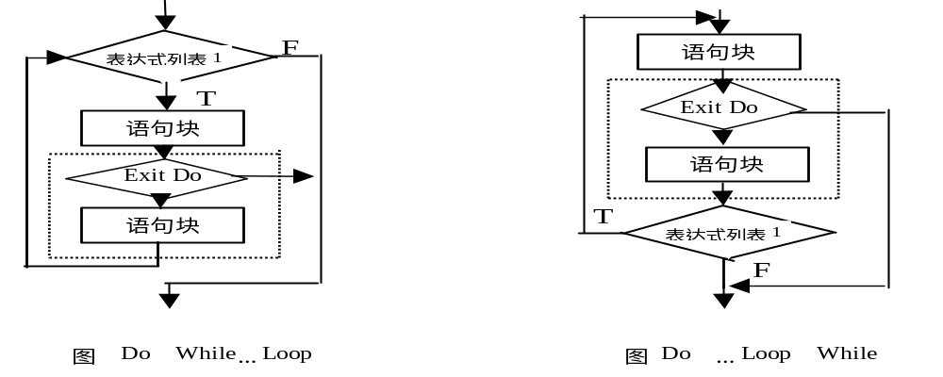
Do…Loop循环语句(用于控制循环次数未知)
形式1：
Do { While|Until }<条件>
语句块
[Exit Do
语句块]
Loop
形式2：
Do
语句块
[Exit Do
语句块]
Loop { While|Until} <条件>

Slide 42

Do While … Loop语句
例：计算S=1+2+3+4+…+10
Private Sub prg12( )
i=1:s=0
Do While i<=10
s=s+i
i=i+1
Loop
当i<=10成立时，执行循环体
循环变量i必须有初值
防止产生死循环
有可能一次也不执行循环体
修改循环控制变量，改变加数值

Slide 43
Do … Loop While
Private Sub prg13( )
i=1:s=0
Do
s=s+i
i=i+1
Loop While i<=10
Debug.Print s
End Sub

Slide 44
(直到型循环) Do Until … Loop
例：计算S=1+2+3+4+…+10
Private Sub prg14( )
i=1：s=0
Do Until i>10
s=s+i
i=i+1
Loop
Debug.Print s
End Sub
当i>10成立时，结束执行循环体
有可能一次也不执行循环体
修改循环控制变量，改变加数值

Slide 45
⑶. Do Until…Loop语句
Do Until<循环条件>
循环体
Loop
Until为直到型循环，即当<循环条件>为假时执行循环体，然后继续判断条件，直到<循环条件>为真退出循环。
⑷.Do…Loop Until语句
Do
循环体
Loop Until<循环条件>
功能:先执行一次循环，再进行条件判断。当条件为假时执行循环体，直到条件为真结束循环，但它首先执行一次循环体，再判断。

Slide 46
例：我国现有13亿人口，若每年以1.5%的速度增长，多少年后将达到或超过15亿？
分析：设现在人口p0=13亿，
一年后p1=p0*(1+1.5%)=13*(1+0.015),
2年后p2=p1*(1+0.015)….
Private Sub prg15()
Dim p As Single, r As Single
Dim n As Integer
p = 13
r = 0.015
n = 0
Do
p = p * (1 + r)
n = n + 1
Loop Until p >= 15
MsgBox Str(n) & "年后，人口=" & Str(p)
End Sub

Slide 47
3：While…Wend语句
格式如下：
While <条件>
<循环块>
Wend
说明：该语句的功能与Do While <条件>….Loop实现的循环完全相同。

Slide 48
例: 计算 １+3+5+……+99
Private Sub prg16( )
i=1
s=0
While i<=99
s=s+1
i=i+2
Wend
Debug.Print “1+3+5+…+99=”;s
End Sub

